Slide 1
Как сделать историю современной, или в контакте с прошлым.
Учитель:
Андреева Мария Михайловна

Slide 2
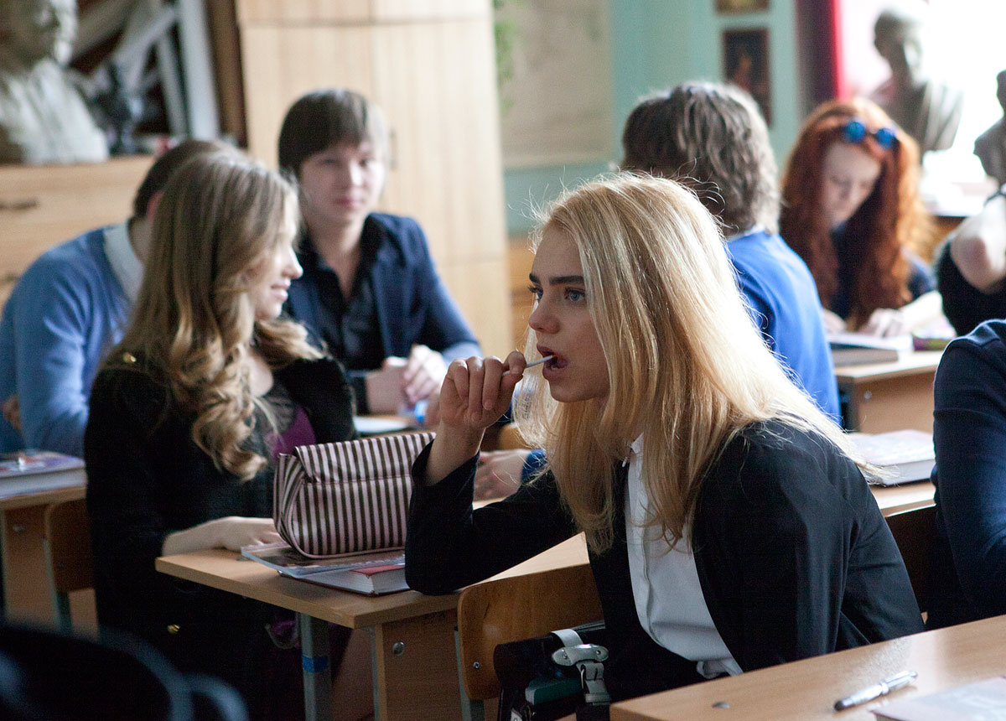
Часто ученики не понимают, зачем им нужно знать о том, что происходило столетия назад.
Им скучно.
Кадр из фильма «Училка»

Slide 3
Подростку действительно сложно понять всю значимость истории. Поэтому задача учителя – сделать предмет увлекательным. Для этого нужно понять, чем интересуются эти дети.

Slide 4
ВКонтакте – универсальное средство для общения и поиска друзей и одноклассников, которым ежедневно пользуются десятки миллионов человек

Slide 5
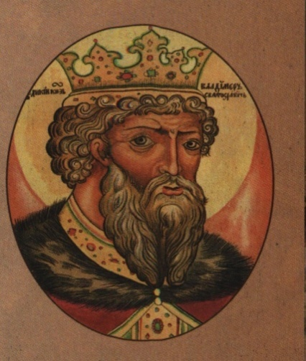
 | Владимир Святославович | Онлайн Владимир Святославович скрыть подробную инф. День рождения: Родной город: Семейное положение: Братья: Дети: Контактная информация: Личная информация: Мировоззрение: Деятельность: Интересы: Любимые книги: Главное в людях: Группы:

Slide 6
Какие задачи решает:
резкое повышение заинтересованности в выполнении задания
использование метода синергии (1+1=3)
развитие креативности, творческого мышления
закрепление материала
работа с различными источниками информации
развитие умения оценивать своих одноклассников, находить плюсы и минусы работы
Метапредметность

Slide 7
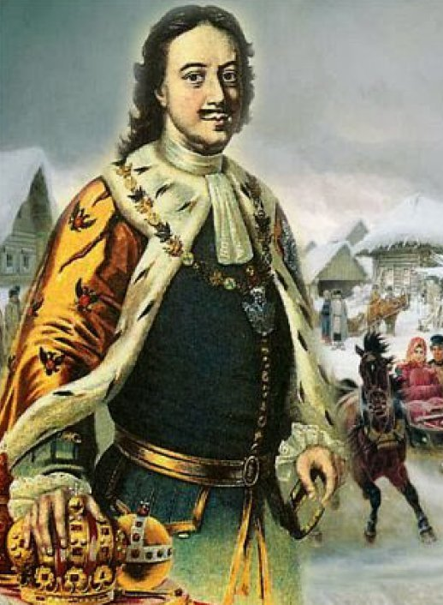
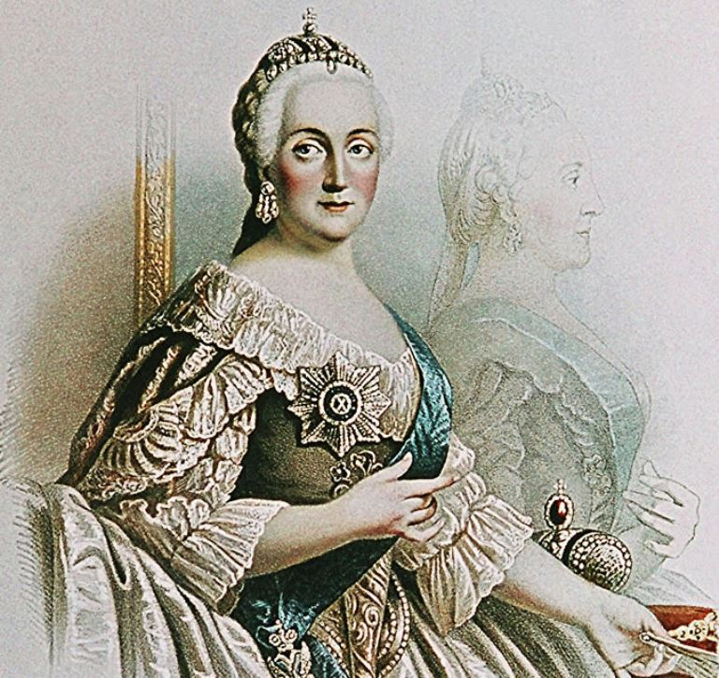

Slide 11
Творческая работа в группах.
«В контакте с историей»

Slide 12
Представляем вашему вниманию страницу (имя) в социальной сети Вконтакте
Обратите внимание на личные данные. Император родился в …..
К числу друзей можно отнести (перечисляем), так как …..
В ленте вы можете наблюдать публикации, отражающие жизнь и деятельность исторической персоны. Так, на первой публикации…
В увлекательной форме мы продемонстрировали вам (имя). Спасибо за внимание!

Slide 13
 | Группа 1
Историческая достоверность
Публичное выступление
Креативность

Slide 14
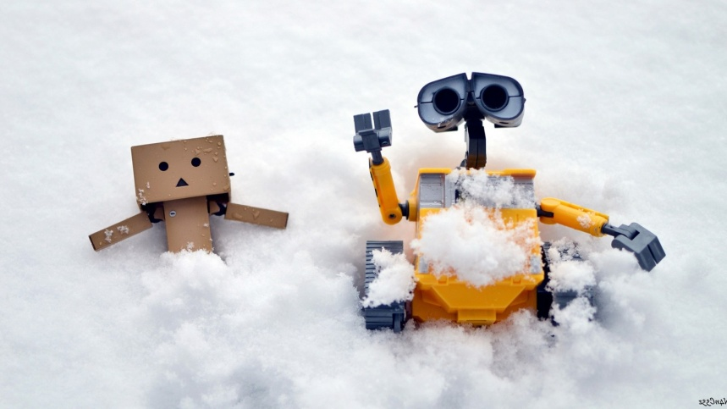
И еще одно доказательство, почему это так важно….
Автор книги «Восстание роботов: технологии и риск безработицы» Мартин Форд считает, что креативные специалисты в будущем не лишатся работы.
Использование искусственного интеллекта приведет к возникновению большего количества свободного времени, люди станут заниматься саморазвитием. Для этого нужны книги, курсы. Все это должны создавать люди творческие, они и будут востребованы.

Slide 15
Игра - это искра, зажигающая огонек пытливости и любознательности.
Сухомлинский В. А.

Slide 16
Спасибо за внимание!

Slide 17
